Slide 1
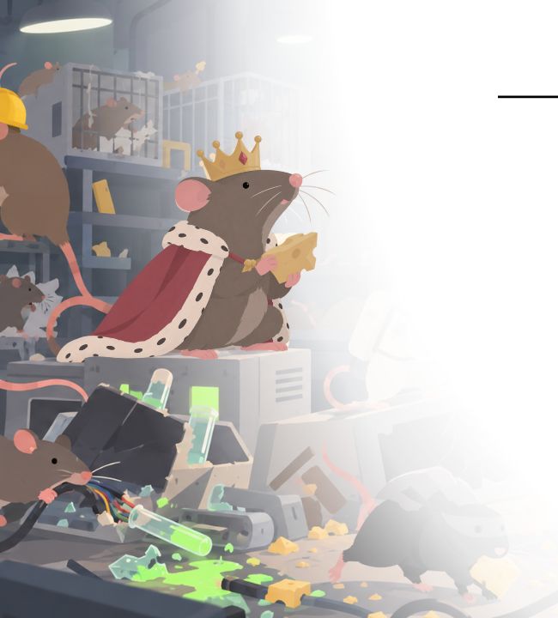
기맞기획 11기 기업 협약 프로젝트 2팀 ‘NKK 스튜디오’ 제작
찍찍이 게임
얼음쥐 초필살기
스토리보드
NKK 스튜디오
팀장 박송호
부팀장 정승운
팀원 김규장
박도원
이예성
문서 최초 작성
문서 최종 수정
20261019
20261019
구현 기준 정리
구현 기준 정리
Notes:
내용 근거: C:/Project/NKK_PROJECT/기획서/얼음쥐_초필살기_현재연출_스토리보드.md
C:/Project/NKK_PROJECT/Tools/superult_story.py
C:/Project/NKK_PROJECT/Unity_Making/NKK_Project/Assets/Scenes/Game.unity
C:/Project/NKK_PROJECT/Unity_Making/NKK_Project/Assets/Scripts/Ults/SuperUltManager.cs
레이아웃 참고: C:/Project/NKK_PROJECT/기획서/20261016_프로젝트 NKK_초필살기 기획서.pptx
C:/Project/NKK_PROJECT/기획서/20261009_프로젝트 NKK_튜토리얼 기획서_정승운.pptx

Slide 2
목차
개요
전장 연출 · 피해
1. 현재 연출 3P
2. 전체 타임라인 4P
3. 컷 전체보기 5P
1. 우박과 마지막 일격 12P
2. 실제 게임 처리 13P
컷별 스토리보드
검토
1. 오로라 · 소환 · 얼굴 6~8P
2. 성 강림 · 눈보라 · 우박 9~11P
1. 확인 기준과 근거 14P
Notes:
내용 근거: C:/Project/NKK_PROJECT/기획서/얼음쥐_초필살기_현재연출_스토리보드.md
C:/Project/NKK_PROJECT/Tools/superult_story.py
C:/Project/NKK_PROJECT/Unity_Making/NKK_Project/Assets/Scenes/Game.unity
C:/Project/NKK_PROJECT/Unity_Making/NKK_Project/Assets/Scripts/Ults/SuperUltManager.cs
레이아웃 참고: C:/Project/NKK_PROJECT/기획서/20261016_프로젝트 NKK_초필살기 기획서.pptx
C:/Project/NKK_PROJECT/기획서/20261009_프로젝트 NKK_튜토리얼 기획서_정승운.pptx

Slide 3
개요 – 현재 연출
한줄요약: 얼음성을 소환한 여왕이 전장에 우박을 쏟는다
항목 | 현재 구현
대상 | 아이스 퀸 쥐 / icequeen / 초필살기 31015
기술명 · 대사 | 영원한 겨울 / 세상이 얼어붙는다…
전체 흐름 | 6컷 소환 컷신, 전장 우박 10타, 마지막 일격
길이 | 설정 환산 약 8.37초
표현 방식 | 플랫 배경과 캐릭터·효과 레이어, 동작 프레임 교체
현재 버전 | 얼음성 소환과 우박 공격. 별도 피니시 포즈 컷 없음
이 문서는 현재 구현을 기록한 스토리보드다. 일반 필살기 「렛잇고」와 구분한다.
Notes:
내용 근거: C:/Project/NKK_PROJECT/기획서/얼음쥐_초필살기_현재연출_스토리보드.md
C:/Project/NKK_PROJECT/Tools/superult_story.py
C:/Project/NKK_PROJECT/Unity_Making/NKK_Project/Assets/Scenes/Game.unity
C:/Project/NKK_PROJECT/Unity_Making/NKK_Project/Assets/Scripts/Ults/SuperUltManager.cs
레이아웃 참고: C:/Project/NKK_PROJECT/기획서/20261016_프로젝트 NKK_초필살기 기획서.pptx
C:/Project/NKK_PROJECT/기획서/20261009_프로젝트 NKK_튜토리얼 기획서_정승운.pptx

Slide 4
연출 – 전체 타임라인
실제 경과 시간 | 구간 | 내용
0.00–0.53초 | 진입 | 전장에서 초필살기 컷신으로 전환
0.53–2.53초 | 컷 1–3 | 오로라 하늘, 소환 동작, 얼굴 클로즈업
2.53–4.53초 | 컷 4–6 | 얼음성 낙하, 눈보라 상승, 우박과 화이트아웃
4.53–5.07초 | 컷신 걷힘 | 원래 전장이 드러남
5.07–8.07초 | 전장 우박 | 정상 속도 3초 동안 다단 10타
8.07–8.37초 | 마지막 일격 | 큰 충돌과 마무리 문구, 연출 종료
컷신 내부 시각은 0.75배로 재생하고 전장 우박은 정상 속도로 진행한다.
3.80 ÷ 0.75 + 3.00 + 0.30 = 약 8.37초. 실제 재생 시간은 환경에 따라 달라진다.
Notes:
내용 근거: C:/Project/NKK_PROJECT/기획서/얼음쥐_초필살기_현재연출_스토리보드.md
C:/Project/NKK_PROJECT/Tools/superult_story.py
C:/Project/NKK_PROJECT/Unity_Making/NKK_Project/Assets/Scenes/Game.unity
C:/Project/NKK_PROJECT/Unity_Making/NKK_Project/Assets/Scripts/Ults/SuperUltManager.cs
레이아웃 참고: C:/Project/NKK_PROJECT/기획서/20261016_프로젝트 NKK_초필살기 기획서.pptx
C:/Project/NKK_PROJECT/기획서/20261009_프로젝트 NKK_튜토리얼 기획서_정승운.pptx

Slide 5




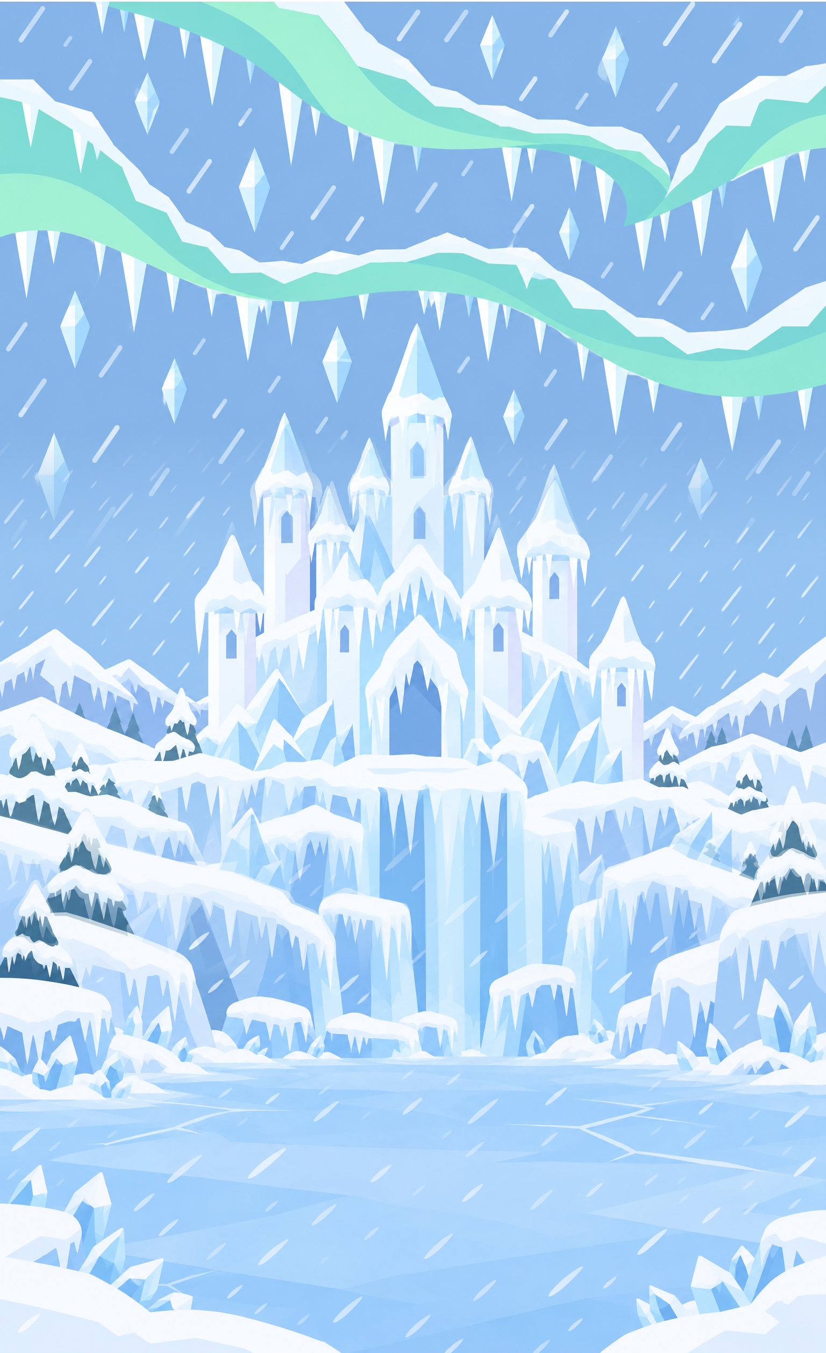
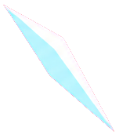
스토리보드 – 컷 전체보기
01 겨울의 전조
02 얼음성 소환
03 여왕의 얼굴
0.53–1.13초
1.13–1.87초
1.87–2.53초
04 얼음성 강림
05 눈보라 상승
06 하늘을 덮는 우박
2.53–3.33초
3.33–4.00초
4.00–5.07초
현재 사용 중인 원본 아트로 컷 순서를 정리함. 완성 프레임 캡처와 구분.
Notes:
내용 근거: C:/Project/NKK_PROJECT/기획서/얼음쥐_초필살기_현재연출_스토리보드.md
C:/Project/NKK_PROJECT/Tools/superult_story.py
C:/Project/NKK_PROJECT/Unity_Making/NKK_Project/Assets/Scenes/Game.unity
C:/Project/NKK_PROJECT/Unity_Making/NKK_Project/Assets/Scripts/Ults/SuperUltManager.cs
레이아웃 참고: C:/Project/NKK_PROJECT/기획서/20261016_프로젝트 NKK_초필살기 기획서.pptx
C:/Project/NKK_PROJECT/기획서/20261009_프로젝트 NKK_튜토리얼 기획서_정승운.pptx

Slide 6
스토리보드 – 01 겨울의 전조
0.53–1.13초 / 내부 0.40–0.85
구분 | 연출 내용
화면 | 오로라가 흐르는 하늘에 큰 눈송이가 모여든다.
카메라 | 하늘에서 아래로 빠르게 틸트. 줌 1.25에서 1.10.
이펙트 | 세로 속도선과 회전하는 눈송이 6개.
공격·소리 | 피해 없음. 컷인음 superjump_charge.
파노라마 원본 아트
Notes:
내용 근거: C:/Project/NKK_PROJECT/기획서/얼음쥐_초필살기_현재연출_스토리보드.md
C:/Project/NKK_PROJECT/Tools/superult_story.py
C:/Project/NKK_PROJECT/Unity_Making/NKK_Project/Assets/Scenes/Game.unity
C:/Project/NKK_PROJECT/Unity_Making/NKK_Project/Assets/Scripts/Ults/SuperUltManager.cs
레이아웃 참고: C:/Project/NKK_PROJECT/기획서/20261016_프로젝트 NKK_초필살기 기획서.pptx
C:/Project/NKK_PROJECT/기획서/20261009_프로젝트 NKK_튜토리얼 기획서_정승운.pptx

Slide 7
스토리보드 – 02 얼음성 소환
1.13–1.87초 / 내부 0.85–1.40
구분 | 연출 내용
화면 | 언 호수 위 여왕이 웅크렸다 두 앞발을 하늘로 든다.
카메라 | 여왕을 확대. 줌 1.70에서 1.90, 짧은 흔들림.
이펙트 | 서리 오라가 커지고 눈송이가 위로 솟는다.
제목·판정 | 약 1.27초에 제목 띠가 빠짐. 아직 피해 없음.
소환 동작 프레임 원본
Notes:
내용 근거: C:/Project/NKK_PROJECT/기획서/얼음쥐_초필살기_현재연출_스토리보드.md
C:/Project/NKK_PROJECT/Tools/superult_story.py
C:/Project/NKK_PROJECT/Unity_Making/NKK_Project/Assets/Scenes/Game.unity
C:/Project/NKK_PROJECT/Unity_Making/NKK_Project/Assets/Scripts/Ults/SuperUltManager.cs
레이아웃 참고: C:/Project/NKK_PROJECT/기획서/20261016_프로젝트 NKK_초필살기 기획서.pptx
C:/Project/NKK_PROJECT/기획서/20261009_프로젝트 NKK_튜토리얼 기획서_정승운.pptx

Slide 8
스토리보드 – 03 여왕의 얼굴
1.87–2.53초 / 내부 1.40–1.90
구분 | 연출 내용
화면 | 얼굴을 크게 잡아 소환의 주체를 강조한다.
카메라 | 배경과 얼굴을 분리한 클로즈업 줌.
이펙트 | 전환 순간 흰 플래시, 얼굴 주변 눈송이 회전.
레이어 | face_close와 face_bg를 따로 합성. 피해 없음.
얼굴 레이어 원본
Notes:
내용 근거: C:/Project/NKK_PROJECT/기획서/얼음쥐_초필살기_현재연출_스토리보드.md
C:/Project/NKK_PROJECT/Tools/superult_story.py
C:/Project/NKK_PROJECT/Unity_Making/NKK_Project/Assets/Scenes/Game.unity
C:/Project/NKK_PROJECT/Unity_Making/NKK_Project/Assets/Scripts/Ults/SuperUltManager.cs
레이아웃 참고: C:/Project/NKK_PROJECT/기획서/20261016_프로젝트 NKK_초필살기 기획서.pptx
C:/Project/NKK_PROJECT/기획서/20261009_프로젝트 NKK_튜토리얼 기획서_정승운.pptx

Slide 9
스토리보드 – 04 얼음성 강림
2.53–3.33초 / 내부 1.90–2.50
구분 | 연출 내용
화면 | 거대한 성이 빈 호수에 낙하. 여왕은 오른쪽 아래.
카메라 | 호수 하단을 잡고 착지 순간 강하게 흔들림.
핵심 시점 | 실제 약 2.96초에 착지. 충격광, 원형 파동, 파편.
문구·판정 | “세상이 얼어붙는다…” 성 착지에는 별도 공격 판정 없음.
얼음성 소품 원본
Notes:
내용 근거: C:/Project/NKK_PROJECT/기획서/얼음쥐_초필살기_현재연출_스토리보드.md
C:/Project/NKK_PROJECT/Tools/superult_story.py
C:/Project/NKK_PROJECT/Unity_Making/NKK_Project/Assets/Scenes/Game.unity
C:/Project/NKK_PROJECT/Unity_Making/NKK_Project/Assets/Scripts/Ults/SuperUltManager.cs
레이아웃 참고: C:/Project/NKK_PROJECT/기획서/20261016_프로젝트 NKK_초필살기 기획서.pptx
C:/Project/NKK_PROJECT/기획서/20261009_프로젝트 NKK_튜토리얼 기획서_정승운.pptx

Slide 10
스토리보드 – 05 눈보라 상승
3.33–4.00초 / 내부 2.50–3.00
구분 | 연출 내용
화면 | 얼음성에서 눈보라가 하늘로 솟구친다.
카메라 | 성에서 하늘로 위쪽 틸트. 줌 1.50에서 1.25.
이펙트 | 상승하는 얼음 줄기와 눈송이.
밈 | 상단에 “얼어 죽어도 아이스 아메리카노”.
얼어붙은 파노라마 원본
Notes:
내용 근거: C:/Project/NKK_PROJECT/기획서/얼음쥐_초필살기_현재연출_스토리보드.md
C:/Project/NKK_PROJECT/Tools/superult_story.py
C:/Project/NKK_PROJECT/Unity_Making/NKK_Project/Assets/Scenes/Game.unity
C:/Project/NKK_PROJECT/Unity_Making/NKK_Project/Assets/Scripts/Ults/SuperUltManager.cs
레이아웃 참고: C:/Project/NKK_PROJECT/기획서/20261016_프로젝트 NKK_초필살기 기획서.pptx
C:/Project/NKK_PROJECT/기획서/20261009_프로젝트 NKK_튜토리얼 기획서_정승운.pptx

Slide 11
스토리보드 – 06 하늘을 덮는 우박
4.00–5.07초 / 내부 3.00–3.80
구분 | 연출 내용
화면 | 우박이 비스듬히 떨어지고 화면이 하얗게 덮인다.
카메라 | 하늘로 줌 인하며 짧게 흔들림.
이펙트 | 얼음 조각 22개와 낙하 궤적. 화이트아웃 강화.
전장 연결 | 4.53초부터 걷힘. 5.07초에 전장 공격 시작.
우박에 사용하는 얼음 조각 원본
Notes:
내용 근거: C:/Project/NKK_PROJECT/기획서/얼음쥐_초필살기_현재연출_스토리보드.md
C:/Project/NKK_PROJECT/Tools/superult_story.py
C:/Project/NKK_PROJECT/Unity_Making/NKK_Project/Assets/Scenes/Game.unity
C:/Project/NKK_PROJECT/Unity_Making/NKK_Project/Assets/Scripts/Ults/SuperUltManager.cs
레이아웃 참고: C:/Project/NKK_PROJECT/기획서/20261016_프로젝트 NKK_초필살기 기획서.pptx
C:/Project/NKK_PROJECT/기획서/20261009_프로젝트 NKK_튜토리얼 기획서_정승운.pptx

Slide 12
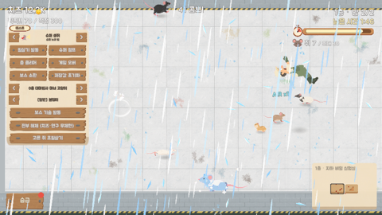
전장 연출 – 우박과 마지막 일격
구간 | 연출 · 판정
5.07~8.07초 | 전장 전체 우박 3초 0.30초 간격 10타
8.07초 | 큰 우박 충돌, 마지막 일격 “전부 꽁꽁!!”
8.37초 | 연출 종료 빙결은 종료 뒤 약 1.5초 여운
기존 플레이 캡처 / 전장 우박 구간
전장 위에서 대상별 충돌 그림과 피해 숫자를 표시한다.
마지막 일격도 전장에서 마무리하며 별도 포즈 컷을 추가하지 않는다.
Notes:
내용 근거: C:/Project/NKK_PROJECT/기획서/얼음쥐_초필살기_현재연출_스토리보드.md
C:/Project/NKK_PROJECT/Tools/superult_story.py
C:/Project/NKK_PROJECT/Unity_Making/NKK_Project/Assets/Scenes/Game.unity
C:/Project/NKK_PROJECT/Unity_Making/NKK_Project/Assets/Scripts/Ults/SuperUltManager.cs
레이아웃 참고: C:/Project/NKK_PROJECT/기획서/20261016_프로젝트 NKK_초필살기 기획서.pptx
C:/Project/NKK_PROJECT/기획서/20261009_프로젝트 NKK_튜토리얼 기획서_정승운.pptx

Slide 13
연출 · 피해 – 게임 처리
항목 | 현재 처리
공격 시점 | 컷신이 완전히 걷힌 뒤 전장 우박 구간에서 공격
다단 / 마지막 일격 | 기본 피해 ×4씩 10회 / 기본 피해 ×20
피해 표시 | 대상별 월드 팝업. 보스 상한과 대상 상태에 따라 실제 피해 변동
우박 그림 | 낙하 알갱이, 큰 덩어리, 바닥 충돌 3프레임
충돌 크기 | 바닥 90px / 대상 타격 220px / 마지막 일격 420px
프레임 / 빙결 | 충돌 프레임 간격 0.07초 / 화면 안 생명체 빙결 반복 갱신
사운드 키 | 진입 jgl_ult_cutin / 컷인 superjump_charge 다단 hit_glass / 마지막 wall_blast
Notes:
내용 근거: C:/Project/NKK_PROJECT/기획서/얼음쥐_초필살기_현재연출_스토리보드.md
C:/Project/NKK_PROJECT/Tools/superult_story.py
C:/Project/NKK_PROJECT/Unity_Making/NKK_Project/Assets/Scenes/Game.unity
C:/Project/NKK_PROJECT/Unity_Making/NKK_Project/Assets/Scripts/Ults/SuperUltManager.cs
레이아웃 참고: C:/Project/NKK_PROJECT/기획서/20261016_프로젝트 NKK_초필살기 기획서.pptx
C:/Project/NKK_PROJECT/기획서/20261009_프로젝트 NKK_튜토리얼 기획서_정승운.pptx

Slide 14
검토 – 확인 기준과 근거
검토 항목 | 확인 내용
성 착지 | 거대한 성의 낙하와 충격이 충분히 무겁게 느껴지는가
전장 연결 | 성, 하늘 눈보라, 전장 우박의 흐름이 읽히는가
가독성 | 화이트아웃 뒤 대상과 피해 숫자, 마지막 일격 문구가 보이는가
화면 구성 | 제목과 밈이 여왕의 동작을 가리지 않는가
확인 범위: 저장된 씬·코드·원본 아트·기존 플레이 캡처 대조.
이번 문서화에서는 새 Play 재생과 사운드 청취를 진행하지 않았다.
내용 근거: superult_story.py, Game.unity, SuperUltManager.cs, RatTable.json
레이아웃: 기존 초필살기 기획서, 튜토리얼 기획서의 컷신 페이지
Notes:
내용 근거: C:/Project/NKK_PROJECT/기획서/얼음쥐_초필살기_현재연출_스토리보드.md
C:/Project/NKK_PROJECT/Tools/superult_story.py
C:/Project/NKK_PROJECT/Unity_Making/NKK_Project/Assets/Scenes/Game.unity
C:/Project/NKK_PROJECT/Unity_Making/NKK_Project/Assets/Scripts/Ults/SuperUltManager.cs
레이아웃 참고: C:/Project/NKK_PROJECT/기획서/20261016_프로젝트 NKK_초필살기 기획서.pptx
C:/Project/NKK_PROJECT/기획서/20261009_프로젝트 NKK_튜토리얼 기획서_정승운.pptx

